Slide 1
Урок математики
во 2 классе
Решение простых и составных задач
Магомедова Патибика Шамиловна
Учитель МКОУ «Кичигамринская СОШ»

Slide 2
Задача №1
Утром на лужайке было 18 божьих
коровок, вечером на 6 коровок меньше.
Сколько коровок на лужайке было вечером?

Slide 3
Задача №2
Никита насчитал на лужайке
23 бабочки, а в поле на 7 бабочек больше.
Сколько всего бабочек насчитал Никита?
Нарисуем схему к задаче
23
Л
П
7
?

Slide 4
Задача №3
Летом ёжик насобирал 18 грибов,
а осенью 39.
На сколько грибов больше
насобирал ёжик осенью,
чем летом?

Slide 5
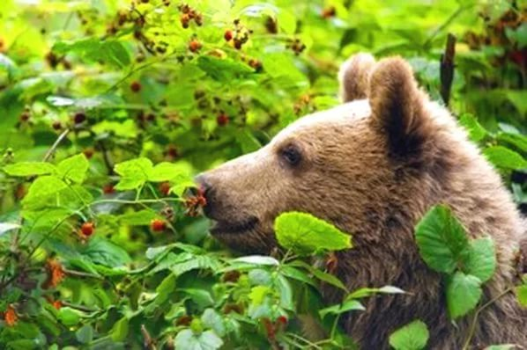
Задача №4
За лето – 37 кг ягод .За осень – на 17 кг меньше. Сколько кг ягод медведь съел всего?
Нарисуем схему к задаче
37
?
17

Slide 6
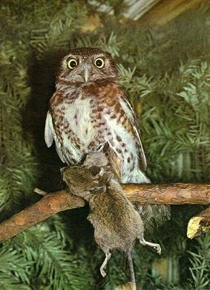
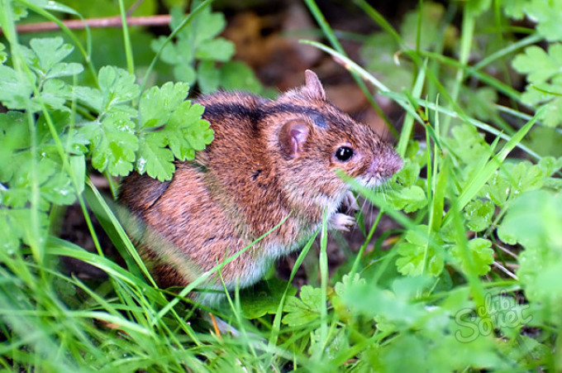
Задача №5 Составьте задачу по краткой записи и решите её
За 1-ю – 12полёвок.
За 2 –ю - ? в 2 раза
полёвок больше
?

Slide 7
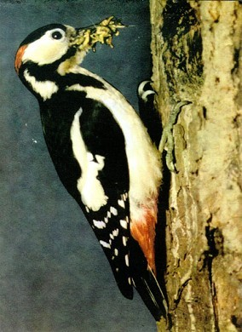
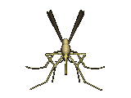
Задача № 6
За первый день – 200 н.
За второй – 100 н.
За третий столько, сколько
за первый и второй вместе.
?

